Slide 1
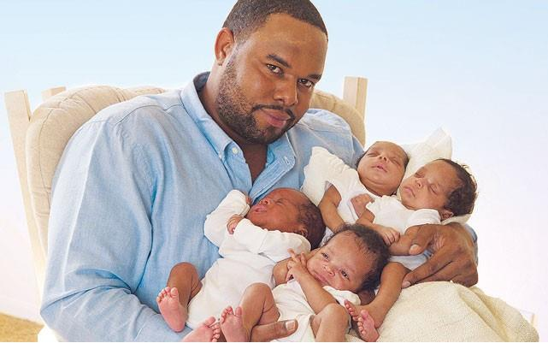
Papá Palabra
Tan Corta
y Tan Grande

Slide 2

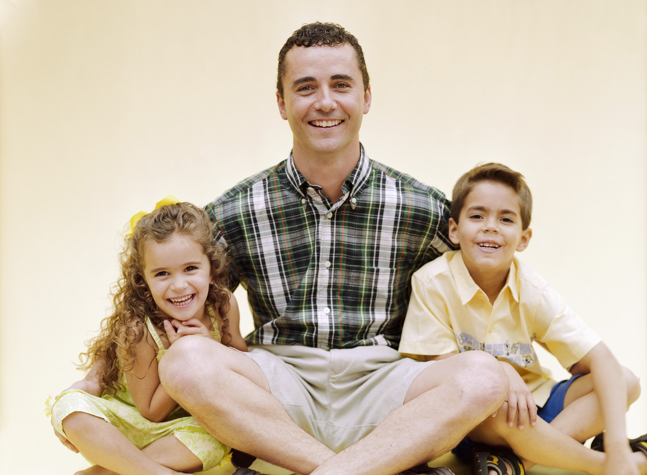
Una palabra tan corta
Un significado tan grande
Una palabra fácil de escribir
Y tan difícil de explicar
.

Slide 3
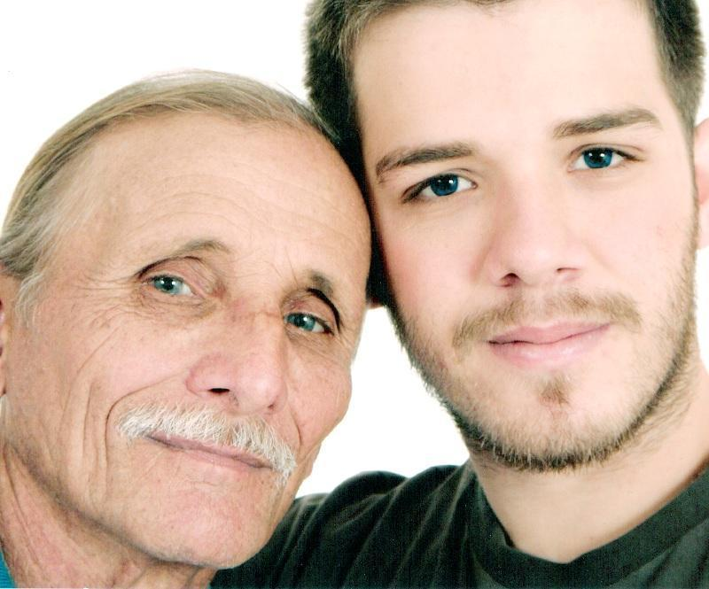

Alguien tan especial , con sus virtudes
y defectos, alguien tan grande
con un corazón inmenso

Slide 4

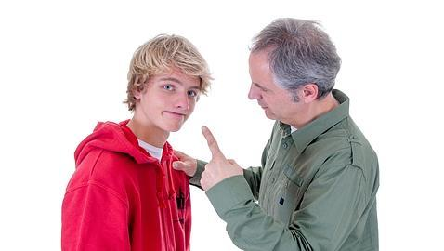
El que siempre está para lo que necesites
Desde niño hasta adulto
Desde día hasta noche

Slide 5

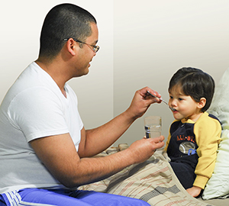
El que te cuida cuando estás enfermo,
que te consuela cuando estás triste
te ayuda cuando lo necesitas
El que comparte tu vida a diario

Slide 6
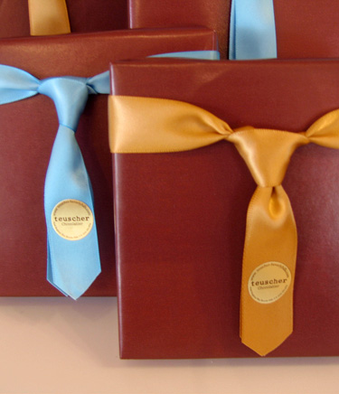
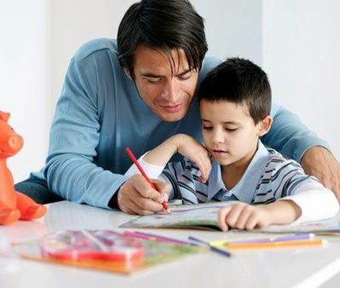
El que te enseña cuando no sabes, te corrige cuando estás equivocado, el que
te felicita cuando no lo estás, el que aprende de ti

Slide 7
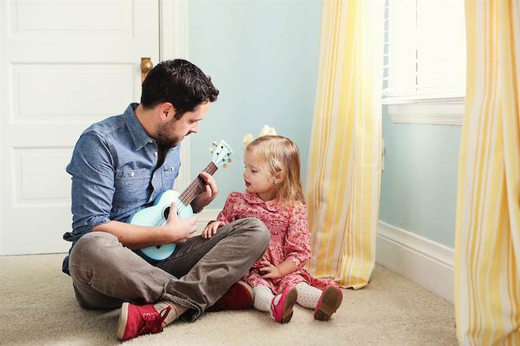

El que daría la vida por ti sin pensar,
que piensa en ti cuando dice vida
El que no tendría vida sin ti
El que daría su vida por tenerte a ti.

Slide 8
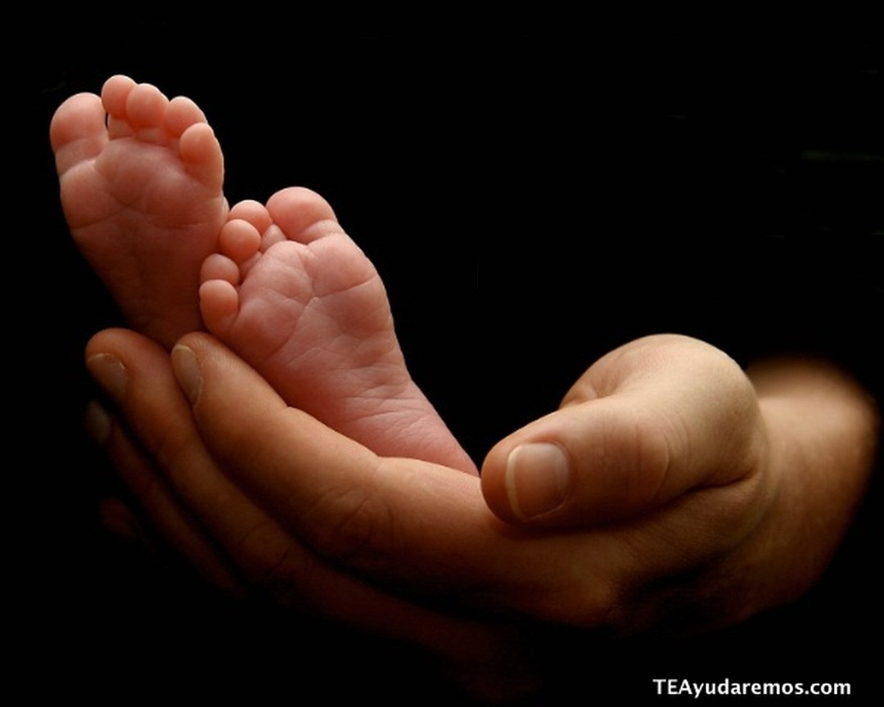
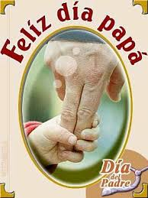
Los buenos padres dan a sus hijos raíces y alas,
Raíces para saber dónde está su casa. Alas para volar y poner en práctica lo que se les enseñaron.

Slide 9

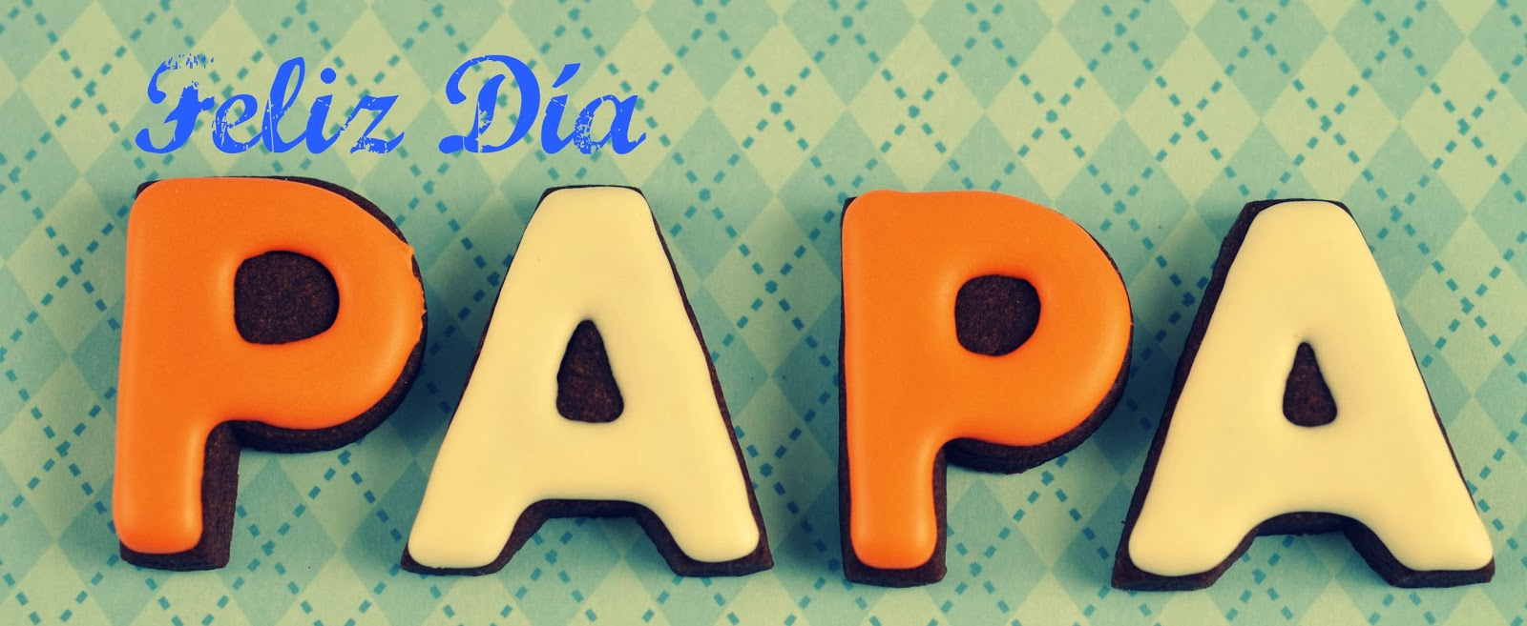
A todos mis amigos que son padres les deseo un feliz día que Dios llene sus vidas de sabiduría para guiar a los hijos con su ejemplo y dedicación, les de mucho amor para que siembren semillas de esperanzas en ellos.

Slide 10
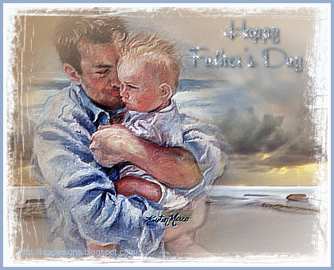
F elices los hombre cuando
E n un momento de la vida
L ogran realizarse como tal
I ncalculable es el gozo que sienten al ser el z ahorí de sus hijos e hijas
D efinitivamente que son
I nteligentes y que
A barcan a sobremanera su gran facultad
D ios los bendiga en este día tan
E special y los
Ll ene de dicha y felicidad
P apito te suelen llamar en ocasiones
A celerado se pone tu corazón cuando te
D ice algún hijo: Te Amo”
R íes, bailas y gozas tanta ternura que
E stremece tu ser

Slide 11






Diseño:Amore
Tema: Papá Palabra Tan corta y Tan Grande
Música: Mi Querido Cascarrabias
Interprete: Vicente Fernández
Amore
Amore

Slide 12







¿Te ha gustado?
Puedes ver más entrando
Aquí
Además puedes recibir powerpoints en tu correo electrónico suscribiéndote aquí:

